Slide 1

웹 페이지 개발
-중간 발표-

Slide 2
목차
1.주제
2.내용설명
3.기능
4.요구사항 정의서
5.시나리오
6.유즈케이스 다이어그램
7.화면 프로토 타입
8.웹 페이지 구조
9.데이터베이스 다이어그램

Slide 3




주제
막연하게 정보를 찾을 때 랭킹을 이용하여
보다 쉽고 빠르게 결정할 수 있도록
Notes:
어떠한 주제에 대한 순위(랭킹)를 검색하고자 할 때 참고할 수 있는 사이트가 다양하지만
그만큼 랭킹을 선정하는 이유가 주관적인 경우도 있어서
사이트마다 랭킹이 다른 경우가 많다.
이로 인해 검색한 시간에 비해 자신이 원하는 순위에 대한 결과를 얻기 힘든 경우가 많다
따라서 이러한 불편한 부분들을 보완하고자
각 주제에 대한 사람들의 공통적인 의견을 모아서
랭킹을 정하는 사이트를 개발해 보고자 하였다
https://www.freevector.com/people-with-activity-vector-28555
https://www.vecteezy.com/free-vector/vector

Slide 4



목적
1)정보 검색
2)소통과 정보공유
3) 뭘 골라야 할 지 어려울 때
Notes:
사람들이 원하는 정보를 검색해서 찾을 수 있고 해당 정보에 대한 주관적인 의견을 공유할 수 있습니다. (정보 검색 & 댓글 시스템)
2. 정보를 카테고리 별로 필요한 항목으로 특정 지어 다양한 선택을 할 수 있도록 도와줍니다. ex) 치킨 – 매운 치킨 랭킹
(사람들이 가장 많이 찾는) 브랜드 랭킹
지역별 가장 인기 있는 치킨
3. 원하는 정보를 검색하여 노출되는 랭킹으로 사용자가 후회 없는 선택을 할 수 있도록 도와줍니다.
https://www.vecteezy.com/free-vector
https://www.vecteezy.com/free-vector
https://www.vecteezy.com/free-vector
https://www.freevector.com/man-with-question-mark

Slide 5
내용 설명
모랭(모두의 랭킹)은 랭킹 정보사이트로 키워드를 검색을 하여
자세한 정보와 관련된 랭킹을 확인할 수 있습니다.
Notes:
사용자는 카테고리별 순위를 확인 및 검색하여, 검색한 정보에 대한 랭킹을 확인할 수 있다.
이로 인해 사용자의 선택의 폭을 넓혀주고 시간 절약을 할 수 있다.
예시로 단순히 영화(대분류)를 보고 싶을 때 공포, 코미디, 액션영화 등(소분류)으로 분류 된 순위를 확인하여 보고자 하는 영화를 선택할 수 있다. 집 주변 배달이 빠른 치킨 집이 궁금한 경우, 특정 지역의 배달 시간만을 가지고 순위가 결정된 결과를 얻을 수 있다.
사용자는 각 카테고리별 정보에 대해 추천하기 버튼을 통해 순위 투표에 참여할 수 있으며, 댓글을 남겨 다른 사람들과 소통할 수 있다.

Slide 6


내용 설명
댓글 기능을 통해 다른 사람들과 소통 할 수 있습니다.
사용자는 각각의 정보페이지에서 추천하기 버튼을 통해 순위 투표에 참여할 수 있으며

Slide 7

내용 설명
이로 인해 사용자 선택의 폭을 넓혀주고 시간 절약을 할 수 있습니다.

Slide 8
기능
1.로그인 페이지
1-1.로그인 정보 일치 여부 확인
1-2.로그아웃
4.메인페이지
6.마이페이지
4-1.정보 검색(키워드)
4-2.정보 검색 결과 확인
4-3.랭킹 순위표 구현
4-4.정보 등록
4-5.검색어 추천
6-1.회원정보 수정 및 조회
6-2.비밀번호 변경
6-3.회원 탈퇴
2.회원가입 페이지
2-1.회원가입
2-2.이메일 전송 및 인증
5.상세페이지
7.고객센터
3.아이디/비밀번호 찾기
5-1.정보 추천
5-2.연관 랭킹 노출
5-3.댓글
5-3-1.댓글의 댓글
5-3-2.댓글 추천
5-3-3.댓글 신고
5-3-4.댓글 권한
7-1.개발자 게시판(공지사항)
7-2.사용자 게시판 (1대1 문의, 요청)
3-1.회원정보 일치 확인
3-2.이메일 전송 및 인증 + 비밀번호 변경

Slide 9
기능 및 요구사항 정의
기능 | 설명
검색 기능 | 사용자는 자신이 궁금한 정보를 검색할 수 있다.
카테고리별 분류 기능 | 각 주제에 맞는 카테고리별 순위 리스트를 버튼 형식으로 제공해 주는 기능
정보 등록 기능 | 관리자는 각 정보를 입력하고 수정 및 삭제할 수 있다
로그인 기능 | 사용자는 아이디 / 비밀번호를 입력해 로그인할 수 있다.
회원가입 기능 | 방문자는 회원가입 기능을 통해 사용자로 등록될 수 있다.
회원정보 기능 | 사용자는 회원정보에서 회원정보 수정 및 회원정보 조회 등 여러 기능을 사용할 수 있다.
회원정보 찾기 기능 | 사용자는 회원가입 시 입력한 정보를 토대로 회원정보를 찾을 수 있다.
회원탈퇴 기능 | 사용자는 본인이 원하면 회원탈퇴 기능을 통해 탈퇴가 가능하다.
추천 기능 | 사용자는 자신이 생각하기에 카테고리에 맞는 주제라고 생각 되면 추천 기능을 통해 랭킹투표에 참여할 수 있다. 추천은 한번만 허용되며 추천버튼을 한번 더 누르게 되면 추천이 취소 된다.
댓글 작성 기능 | 사용자는 각 정보에 대해 댓글을 작성할 수 있으며 다른 사람들과 소통할 수 있다.
건의 작성 기능 | 사용자는 불편사항이나 추가되지 않은 정보에 대해 관리자에게 건의할 수 있다.

Slide 10

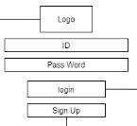

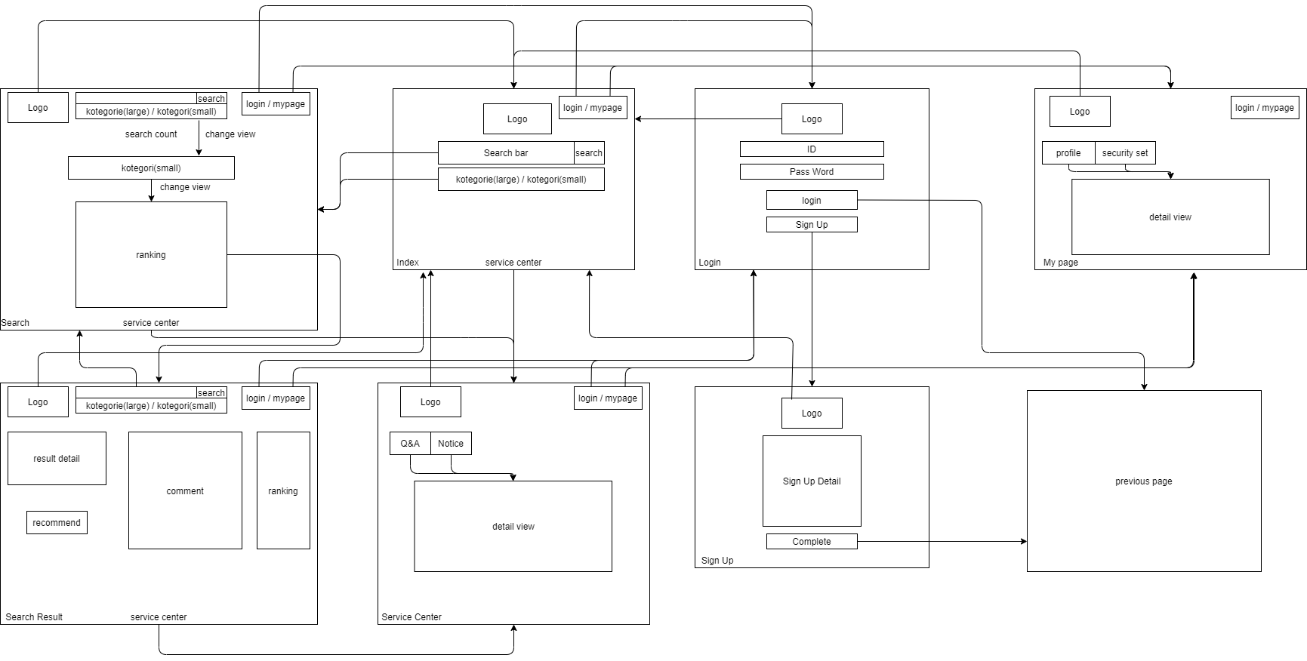

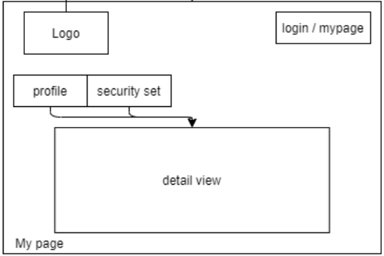

시나리오
4. 로그인
2. 랭킹 항목 클릭
1. 키워드 입력
검색
로그인이 안 된 경우
로그인 페이지로 이동
아이디가 없는 경우
회원가입 페이지
3. 댓글 작성
6. 회원 정보 수정
5. 회원 정보 입력

Slide 11
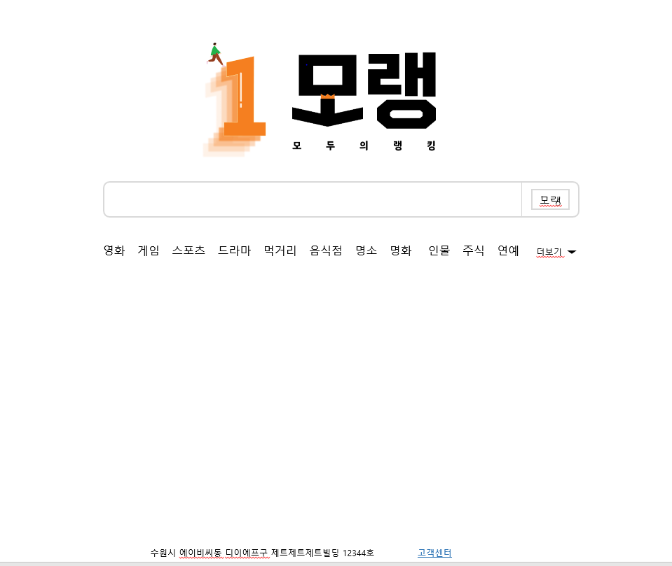
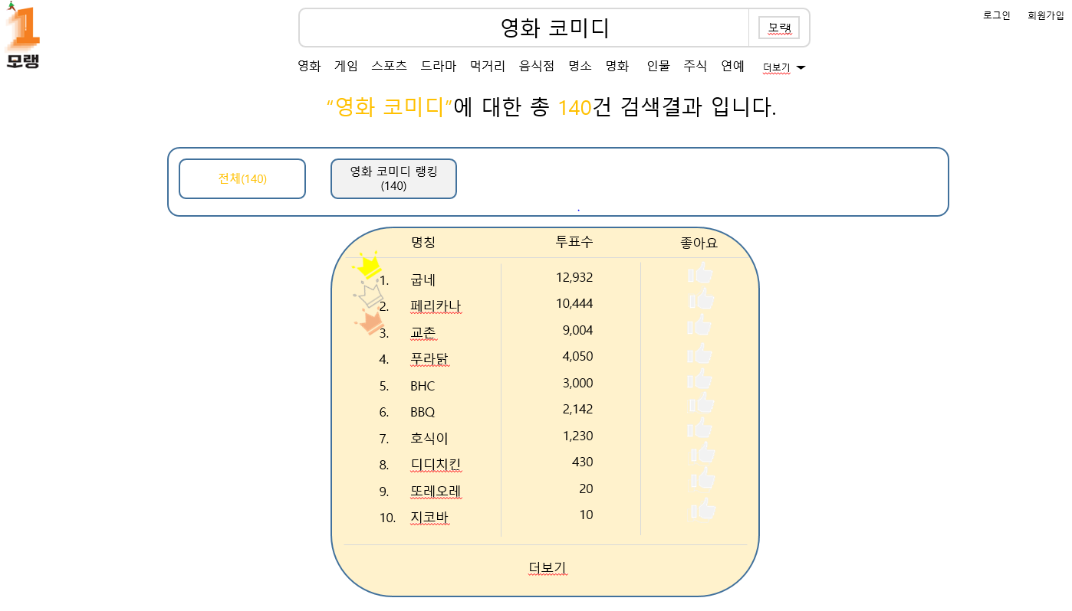
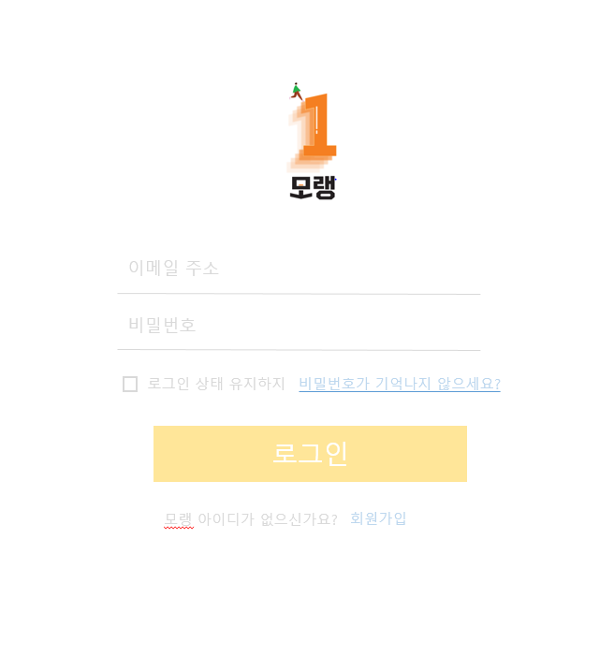
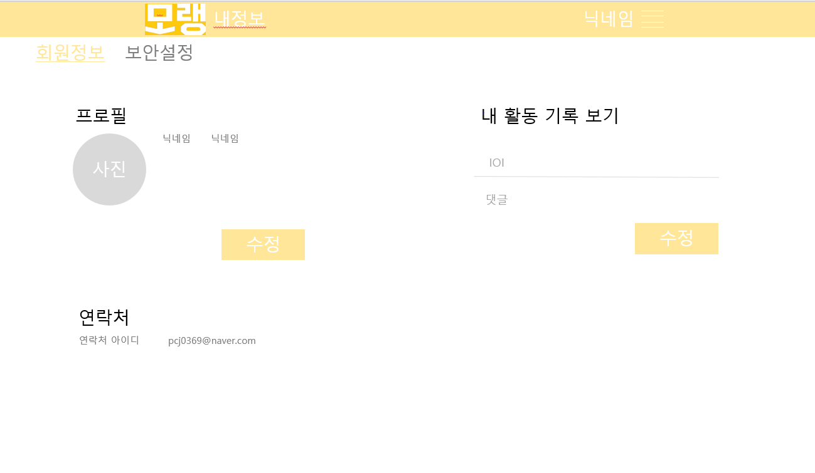
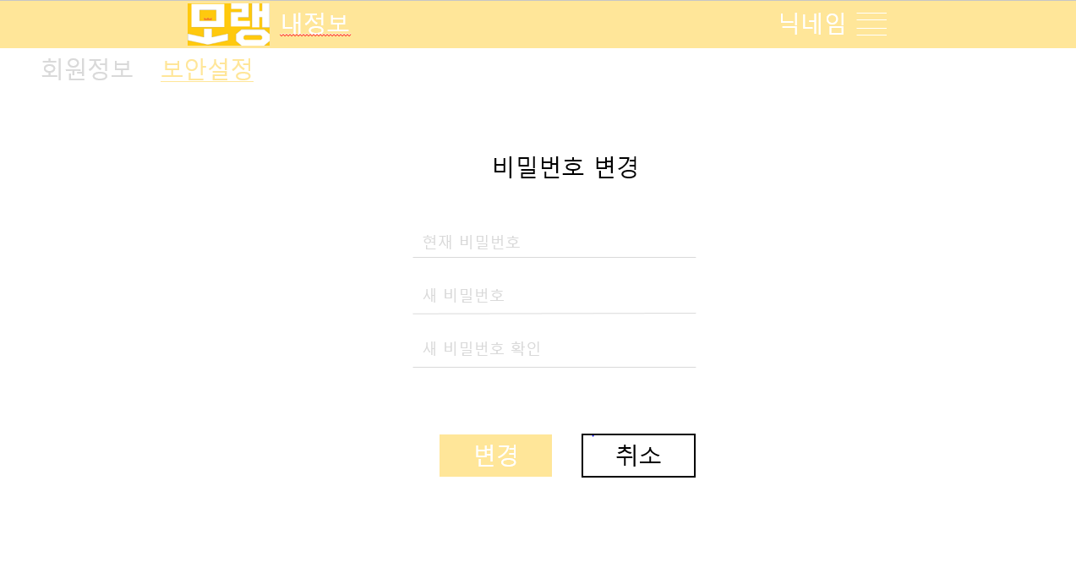
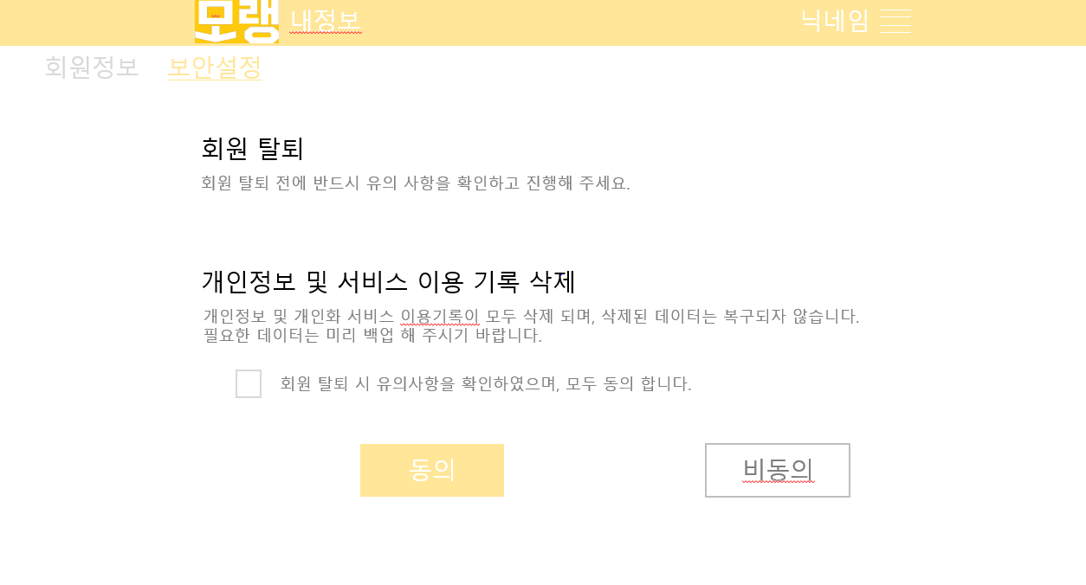
프로토 타입
Index
Search
Login
Mypage(정보수정)
Mypage(비밀번호 변경)
Mypage

Slide 12
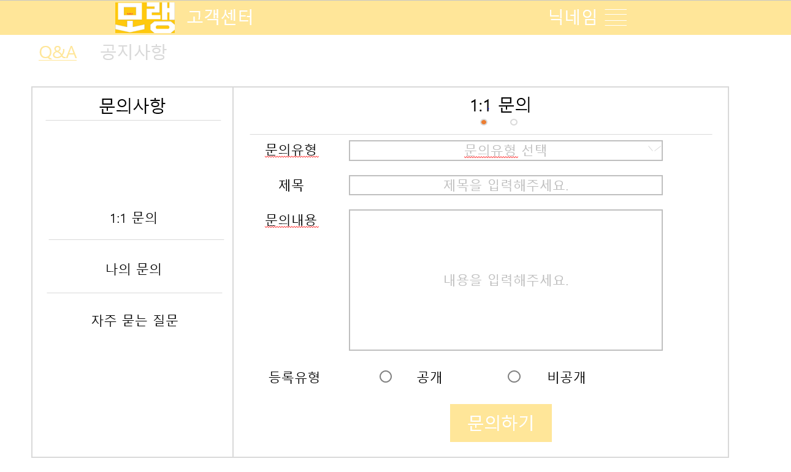
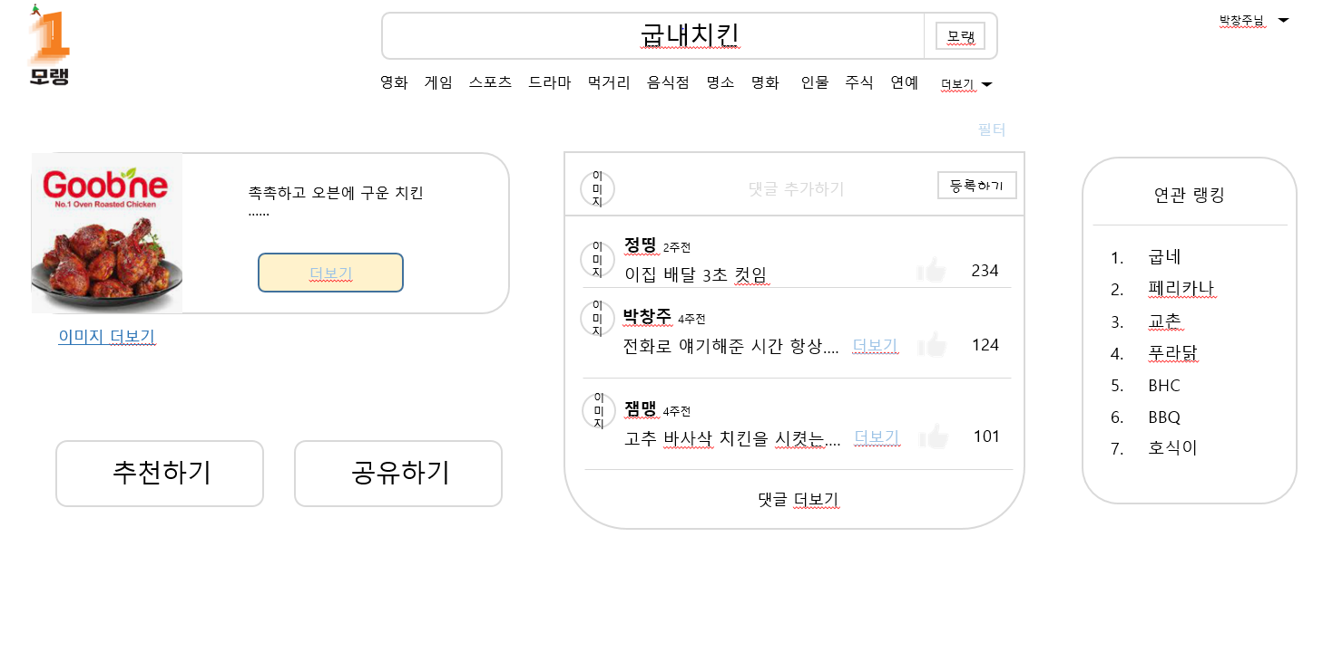
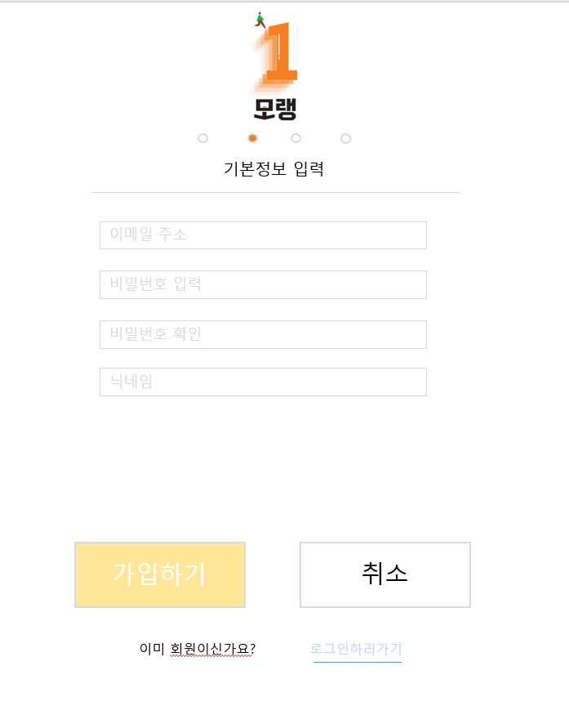
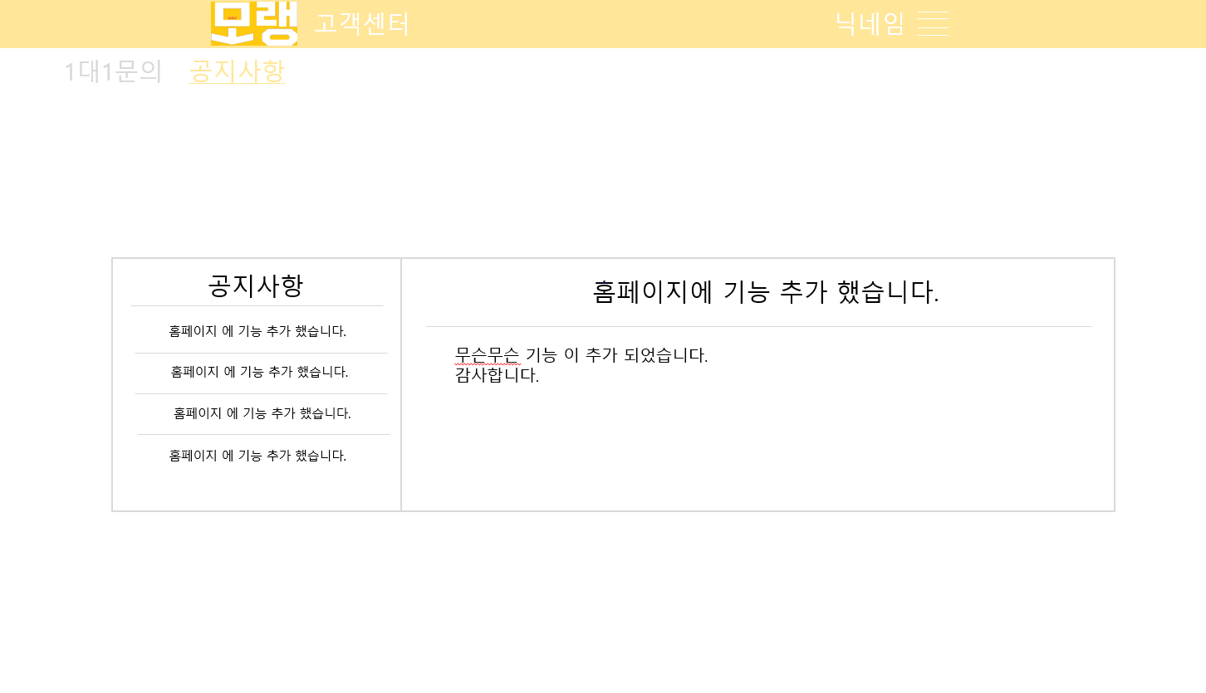
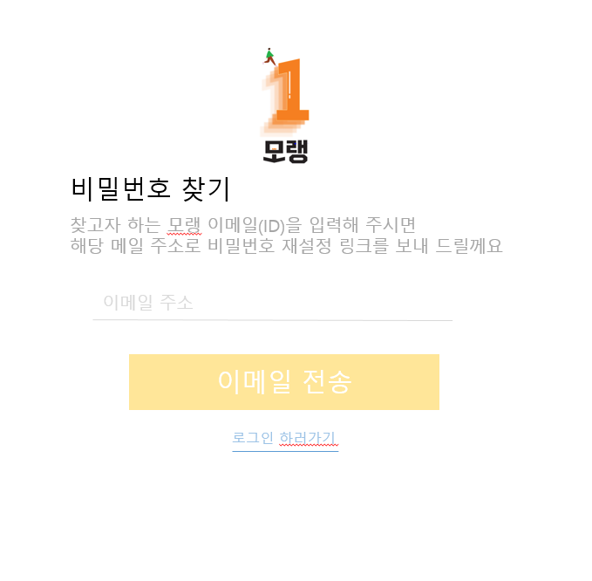
프로토 타입
Service Center(Q&A건의)
Search Detail
Sign up
Service Center(공지사항)
Find Passward

Slide 13
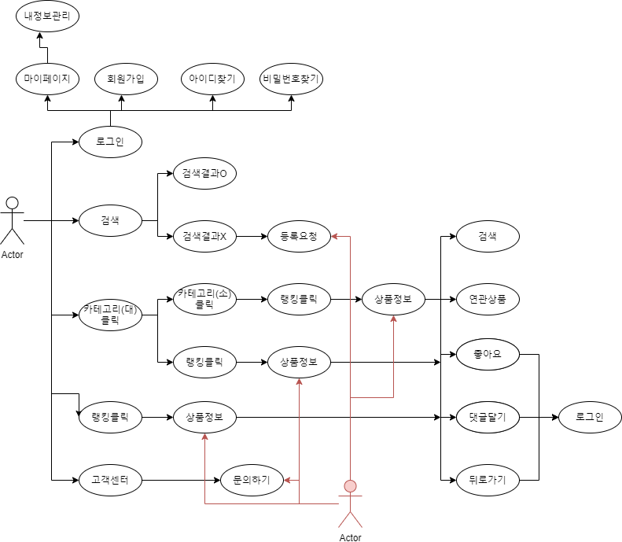

유즈케이스 다이어그램

Slide 14
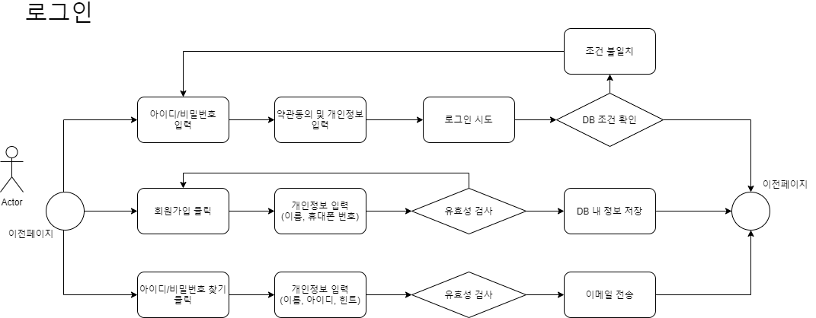
유즈케이스 다이어그램

Slide 15
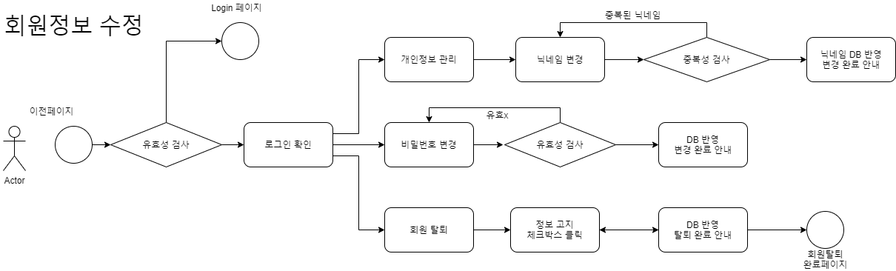
유즈케이스 다이어그램

Slide 16
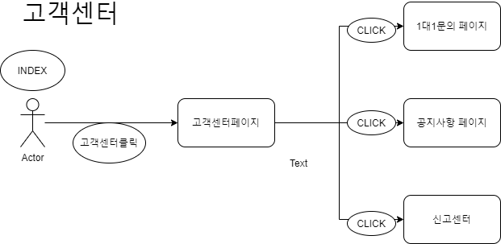
유즈케이스 다이어그램
1. INDEX 화면에서 고객센터 클릭 시 고객센터 페이지로 이동. 2. 1대1문의 / 공지사항 / 신고센터 클릭시 각각의 페이지로 이동.

Slide 17
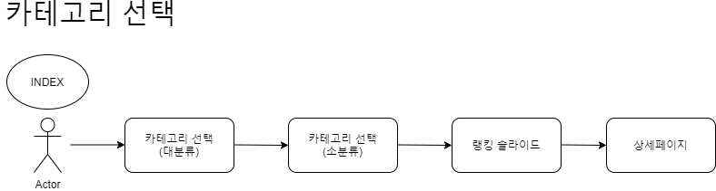
유즈케이스 다이어그램
INDEX 페이지에서 카테고리를 대분류에서 소분류로 선택시,
해당 랭킹 슬라이드가 생성되며, 원하는 순위를 선택 시 상세페이지로 이동

Slide 18
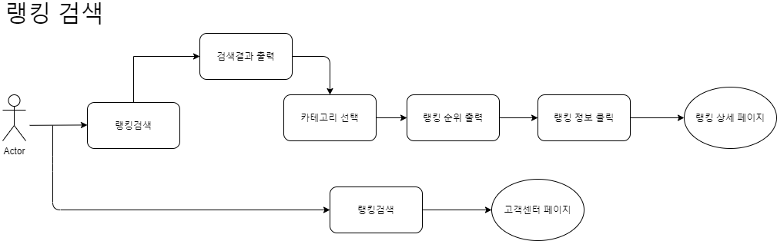
유즈케이스 다이어그램
*키워드에 대한 정보가 없을 경우:
사용자는 관리자에게 해당 키워드로 등록을 요청할 수 있는 고객센터로 이동할 수 있음
*정보가 있을 경우:
검색어를 포함한 카테고리를 선택하고, 그에 대한 랭킹 순위 결과만 확인할 수
있으며 랭킹의 이름을 클릭했을 때 상세 페이지로 이동

Slide 19
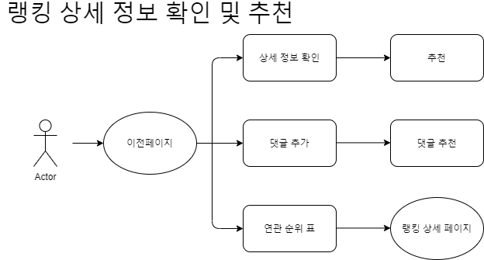
유즈케이스 다이어그램
상세정보 확인 - 검색한 정보의 상세정보 확인 및 추천 기능을 이용할 수 있음
댓글추가 - 댓글기능을 통해 다른 사용자들과 소통하고 다른 사용자들의 글 또한 추천할 수 있음
연관 순위 확인 - 해당 랭킹과 연관된 다른 정보들을 확인할 수 있는 랭킹 상세 페이지로 이동할 수 있음 이미 추천한 정보나 댓글 내용을 다시 추천했을 경우에는 추천을 취소할 수 있음

Slide 20
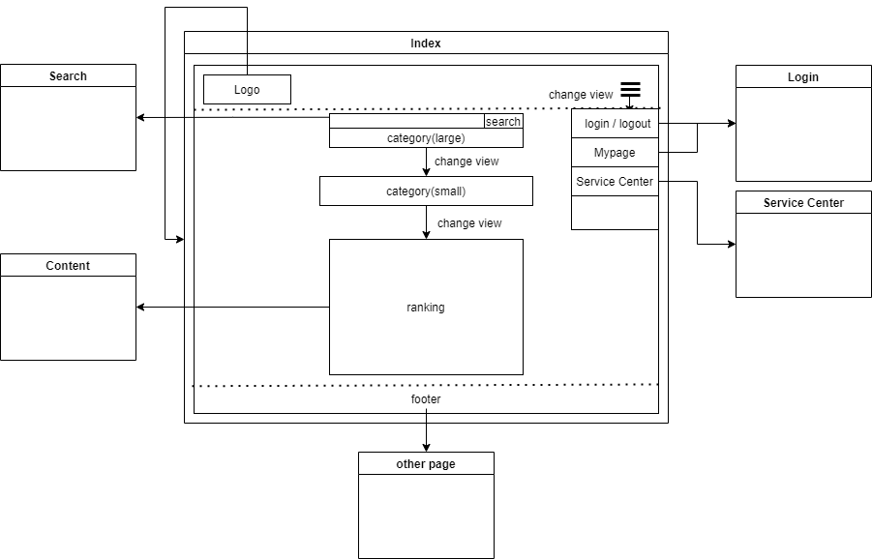
웹 페이지 구조
Index page
모든 페이지에서 Logo 버튼 클릭시에 Index page로 이동할 수 있다.
Search bar에 검색 혹은 카테고리 분류를 통해서 Content페이지로 이동할 수 있다.
Footer에 제작자 정보등의 버튼을 배치하여 해당 페이지로 이동할 수 있다.
Login 버튼을 통해 회원 가입 및 로그인 페이지로 이동할 수 있다.
카테고리(대) -> 카테고리(소) -> 랭킹리스트 순서로 검색 가능하다.

Slide 21
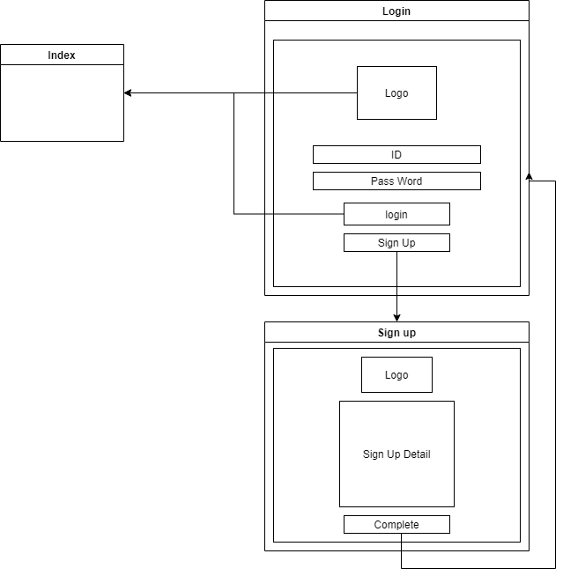
웹 페이지 구조
Login page
이미 가입한 방문자는 아이디와 비밀번호를 입력하여 로그인할 수 있다
처음 방문한 사람은 Sign in 버튼을 통해 회원 가입할 수 있다.
회원가입을 완료하면 다시 로그인 페이지로 이동한다.
로그인 후에는 로그인 버튼이 로그아웃 버튼으로 변경된다.

Slide 22
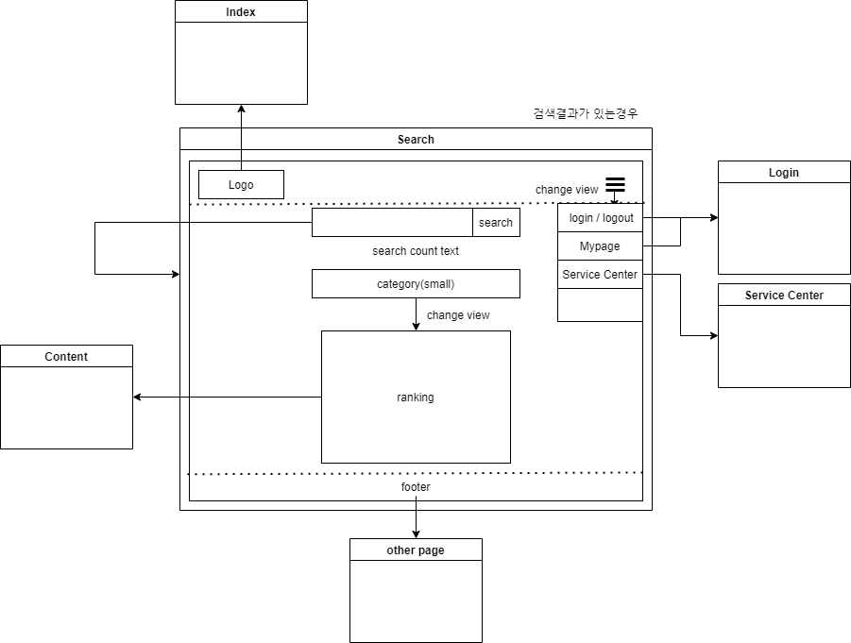
웹 페이지 구조
Search page
검색결과가 있는 경우 해당 결과를 표시하고 그에 대한 카테고리(소)를 선택하면 랭킹리스트를 확인할 수 있다.
2. 랭킹리스트를 통해 상세 페이지로 이동할 수 있다.

Slide 23
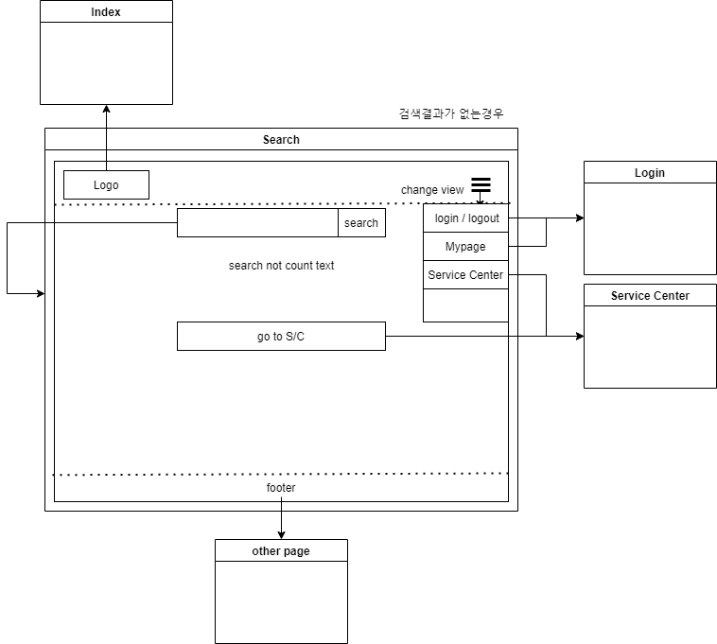
웹 페이지 구조
Search page
검색결과가 없는 경우 해당 결과를 표시하고 관리자에게 건의할 수 있도록 해당 페이지로 이동할 수 있다.

Slide 24
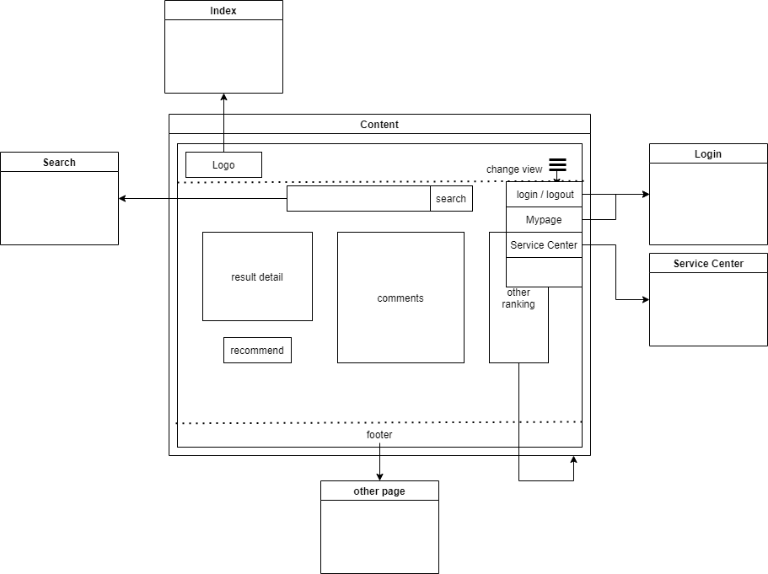
웹 페이지 구조
Content page
result detail에서 상세정보를 확인할 수 있다.
recommend에서 추천기능을 제공한다. (Login 필요)
comments 에서 댓글을 작성할 수 있다. (Login 필요)
other ranking 에서 연관된 다른 랭킹리스트를 확인 할 수 있다.

Slide 25
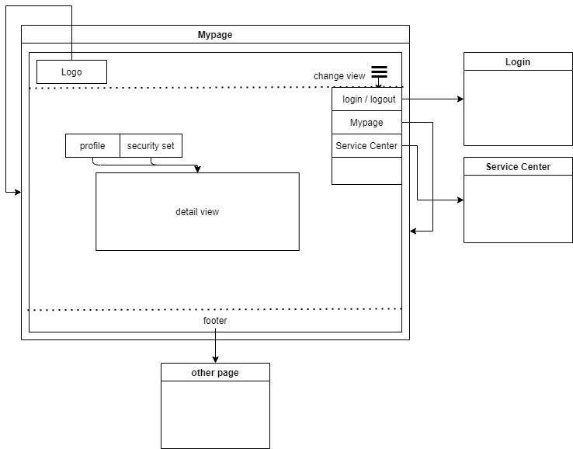
웹 페이지 구조
Mypage page
Mypage는 로그인을 한 후에 이용 가능 하다.
프로필과 개인정보를 변경 가능 하다.

Slide 26
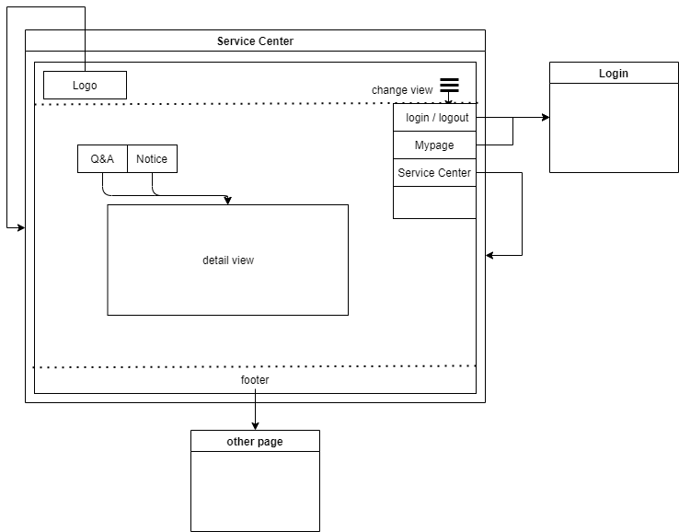
웹 페이지 구조
S/C page
공지사항은 누구나 확인 가능하다.
건의사항 작성은 로그인 후 이용 가능하다.

Slide 27
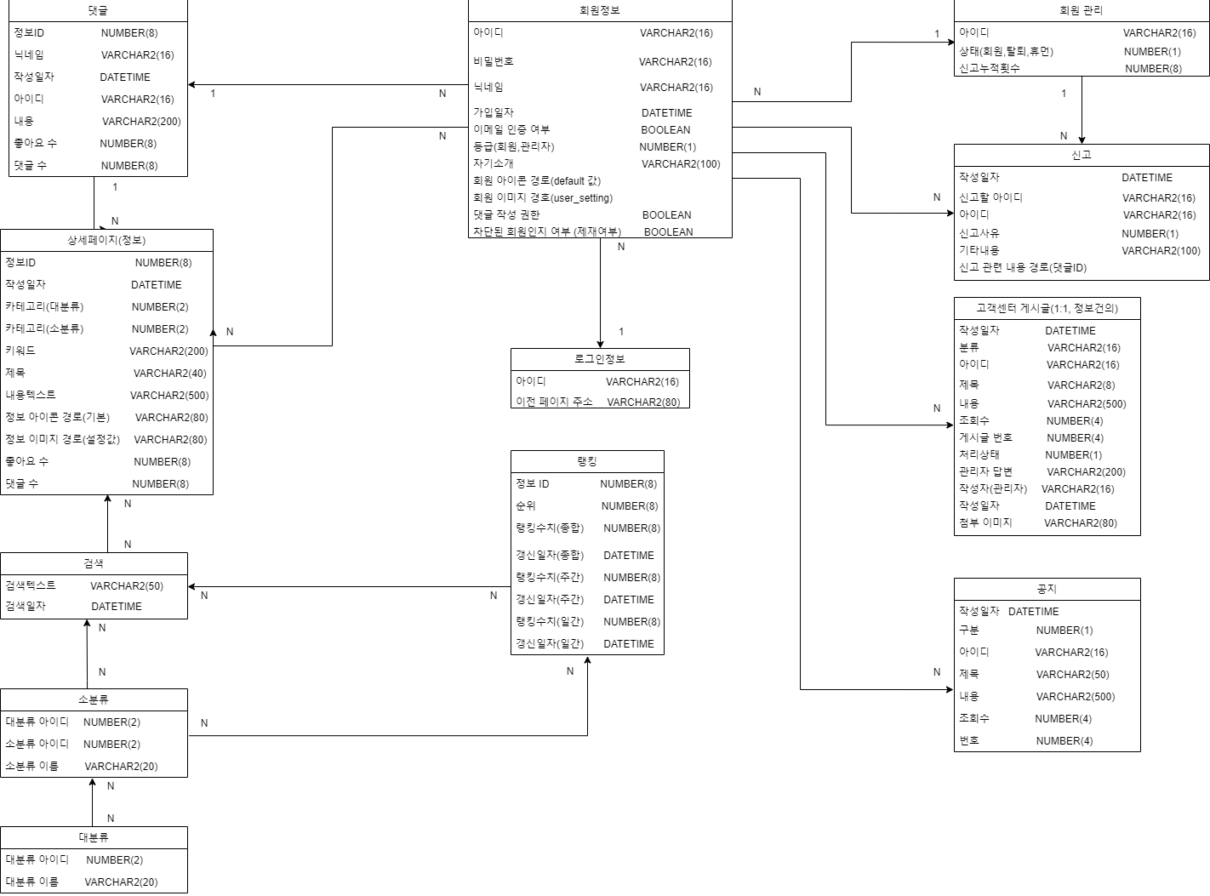
DB다이어그램

Slide 28
필요없는 페이지

Slide 29
오늘 사용한 색상은?
R 248
G 233
B 232
R 239
G 204
B 202
R 255
G 153
B 153
※표준색상
R 179
G 172
B 179
2013 버전 이상 사용자께서는 스포이트 기능을 이용하시면 편하구요.
2010 이하 버전 사용자 께서는 다른 채우기 색 > 사용자 지정 탭 > RGB 색상 값 입력

Slide 30
요구사항 정의서
서비스명 | 요구사항 | 시나리오
홈버튼 | 로고로 구성 되어야 하며, 클릭시 초기 index 화면으로 돌아가야 함 | 사용자는 언제든지 초기 화면으로 돌아 갈수 있다.
검색창 | 입력이 가능하여야 하고 엔터 시 검색 결과 페이지로 이동해야함 | 사용자는 검색을 입력 혹은 확인 할수 있다.
고객센터 | 고객 건의 페이지로 이동 해야함 | 사용자는 사이트의 불편한 점 입력할수 있는 페이지로 이동한다.
로그인 | 클릭시 로그인 페이지로 이동 해야하며, 로그인 완료시 MyPage Button 이 활성화 되어야 함
회원정보 | 클릭시 회원정보 수정 페이지로 이동 하여야 함 | 사용자는 자신의 회원 정보를 수정할수 있는 페이지로 이동한다.
카테고리(대) | 카테고리에 마우스를 올릴시 소분류 카테고리가 나와야 하고, 순위표에 카테고리로 선정한 순위가 나와야 함 | 대분류의 카테고리에 마우스를 올릴시 반응하며, 하단에 소분류의 카테고리를 선택 할수 있다.
카테고리(소) | 소분류 카테고리 클릭 시 순위 표가 나와야 함 | 소분류의 카테고리에 마우스를 올릴시 반응하며, 클릭 후엔 하단에 순위표가 생성된다.
순위표 | 랭킹 순위가 나와야하며 랭킹 내 이름 클릭 시, 해당 항목의 페이지로 이동 하여야 함 | 순위별로 정돈된 정보를 확인 할수 있으며, 순위 항목중 하나를 클릭 하면 해당 관련 페이지로 이동할수 있다.
월간 주간 순위표 | 슬라이드 형식 이여어 하며, 클릭 시 해당 항목의 페이지로 이동 하여야 함 | 사용자는 초기 화면에서 주간 월간 현재 인기 있는 랭킹의 순위를 확인 할수 있고, 해당 자료를 확인 할수 있다.
아이디 찾기 | 클릭시 아이디 찾기 창이 하단에 나타나야 함 | 사용자는 자신이 잃어 버린 아이디를 찾기 위해 단계별 인증 절차를 거쳐야 함
비밀번호 찾기 | 클릭시 비밀번호 찾기 창이 하단에 나타나야 함 | 사용자는 자신이 잃어 버린 비밀번호를 찾기 위해 단계별 인증 절차를 거쳐야 함
사용자 정보 란 | 사용자의 정보를 입력 할수 있어야 함 | 사용자는 자신의 정보를 입력하여 아이디 혹은 비밀번호를 찾을수 있다.
찾기 | 회원 정보를 찾아 회원 아이디/비밀번호를 띄어주어야 함 | 입력 받은 정보를 바탕으로 사용자는 아이디와 비밀번호를 찾을수 있다.
사용자 정보 란 | 사용자의 정보를 입력 할수 있어야 함 | 회원가입 자신의 개인정보를 입력하여 가입 절차를 밟아야 한다.
회원가입 완료 | 회원 정보가 저장되어 index 화면으로 돌아가야 함 | 입력이 완료되면 버튼을 클릭하여 회원가입을 완료 할수 있다.
아이디 입력 | 사용자의 아이디를 입력할수 있는 바가 있어야 함 | 자신의 아이디를 입력하여 로그인을 할수 있다.
비밀번호 입력 | 사용자의 비밀번호를 입력할수 있는 바가 있어야 함 | 자신의 비밀번호를 입력하여 로그인을 할수 있다.
로그인 | 저장된 아이디와 비밀번호의 정보를 매치하고 index 창으로 이동해야 함 | 아이디 및 비밀번호 입력이 완료되면 클릭하여 로그인을 완료 할수 있다.
아이디/비밀번호 찾기 | Find 페이지로 이동 해야 함 | 아이디 혹은 비밀번호를 잃어 버렸을 경우에 찾기 페이지로 이동할수 있다.
회원가입 | Sign up 페이지로 이동 해야 함 | 신규 가입을 해야할 경우 회원가입 페이지로 이동 할수 있다.
검색수 | 검색된 수가 나타 나야 함 | 검색어의 연관정보의 수를 볼수 있다.
검색 카테고리 | 검색어와 일치 하는 내용을 카테고리 별로 나타내야 하며, 카테고리를 클릭 시 하단에 순위표가 나타나야함 | 연관 정보의 카테고리 분류들을 확인할수 있다.
카테고리 순위표 | 랭킹 순위가 나와야하며 랭킹 내 이름 클릭 시, 해당 항목의 페이지로 이동 하여야 함 | 검색한 정보의 순위를 확인 할수 있다.
관리자에게 등록 요청하기 | 클릭 시 검색어가 관리자에게 전송 되어야 함 | 검색과정중 연관정보의 수가 없을 경우 사용자는 관리자에서 등록을 요청 할수 있다.
댓글 | 다른 사람들의 댓글을 볼수 있어야 하고, 댓글을 입력 할수 있어야 함 | 사용자들은 검색된 정보와 관련된 코멘트를 남길수 있다. 단 로그인을 할 경우만 가능하다.
검색 상세정보 | 검색어의 관련 상세 정보가 있어야 함 | 검색어의 상세정보를 확인 할수 있다.
연관 순위표 | 검색어 관련 순위표가 있어야 하고, 클릭 시 해당 항목의 페이지로 이동 하여야 함 | 검색어와 연관된 다른 정보들을 순위표로 확인 할수 있다.
고객센터 카테고리 | 고객센터 카테고리가 떠야하며 클릭시 해당 메뉴가 우측에 떠야 함 | 사용자는 고객센터에 등록된 카테고리 내에서 관리자에서 문의 하고 싶은 내용을 선택할수있다.
관련내용 | 고객센터 카테고리 내에 관련 내용이 나타나 야함 | 선택한 내용를 확인 할수 있다.
모바일 디자인 | 창이 줄어 들면 활성화 되며 상단에 메뉴 아이콘이 생겨야 하고, 메뉴를 클릭시 헤더에 적용된 기능들이 나열 되어야 함 | 모바일 이용량이 증가하는 만큼 모바일에서의 가독성을 위해 웹에 모바일 레이아웃을 적용시키거나 사용자가 선택할 수있어야 함.

Slide 31
기능
1
로그인 페이지
1.로그인 페이지
1-1.로그인 정보 일치 여부 확인
1-2.로그아웃
4.메인페이지
4-1.정보 검색(키워드)
4-2.정보 검색 결과 확인
4-3.랭킹 순위표 구현
4-4.정보 등록
4-5.검색어 추천
6.마이페이지
6-1.회원정보 수정 및 조회
6-2.비밀번호 변경
6-3.회원 탈퇴
2.회원가입 페이지
2-1.회원가입
2-2.이메일 전송 및 인증
5.상세페이지
5-1.정보 추천
5-2.연관 랭킹 노출
5-3.댓글
5-3-1.댓글의 댓글
5-3-2.댓글 추천
5-3-3.댓글 신고
5-3-4.댓글 권한
7.고객센터
7-1.개발자 게시판(공지사항)
7-2.사용자 게시판(1대1 문의, 요청)
3.아이디/비밀번호 찾기
3-1.회원정보 일치 확인
3-2.이메일 전송 및 인증 + 비밀번호 변경

